Slide 1
Урок предметно-практической деятельности в 4 «а» классе
Схема «Круговорот воды в природе»
Учитель ГОУ специального(коррекционного) общеобразовательного учреждения школы-интерната 1 вида №65 Прощенкова Е.Ю.

Slide 2
Цель: составить схему «Круговорот воды в природе».
Задачи:
Образовательные: закрепить знания детей о круговороте воды в природе, учить определять последовательность событий, учить работать по готовому плану, отбирать необходимые инструменты, писать заявку, опираясь на план работы.
Воспитательные: воспитывать этику делового общения, формировать навыки аккуратности при работе с ножницами и клеем, воспитывать навыки организации своего рабочего места.
Коррекционные: следить за слитностью произношения, закрепить умение использовать в речи глаголы разных временных форм.

Slide 3
Словарь: схема «Круговорот воды в природе», для работы нужны материалы и инструменты;… ножницы, потому что в плане написано «вырезать», я думаю, что для работы еще нужен клей, потому что…., нужен шаблон; я вырезал, я вырезаю, я буду вырезать(приклеивать), я написал(а) заявку, дай мне, пожалуйста, клей (ножницы, салфетку)…
Оборудование: плакат «Круговорот воды в природе», таблички, шаблоны, ножницы, клей, салфетки.

Slide 4
1.Орг. момент
(Какой сейчас урок?
Какая тема урока?) работа за экраном.
Фонетическая ритмика.
От варот кругаварот
Круговорот воды
Круговорот воды в природе.
Тема урока: «Круговорот воды в природе»
Какая тема урока?
(Сегодня на уроке будем составлять схему) работа за экраном.
Что будем делать?
Сейчас урок предметно-практической деятельности.
Тема урока: «Круговорот воды в природе»
(Учащиеся повторяют)
Тема урока: «Круговорот воды в природе»
Будем составлять схему.

Slide 5
2.Подготовительный этап.
Ребята, на уроках природоведения мы говорили о том, как происходит круговорот воды в природе.
Что происходит сначала?
Потом? (затем, далее…)
(работа с плакатом)
Сначала вода нагревается. Образуется пар (вода испаряется). Пар поднимается вверх, остывает, превращается в облака, ветер гонит облака, облака остывают, превращаются в тучи, идет дождь.

Slide 6
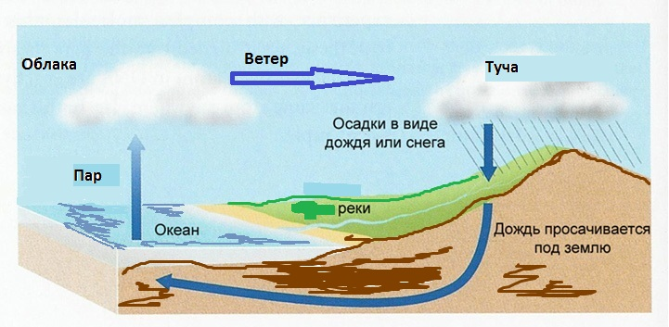
Плакат «Круговорот воды в природе» (Далее плакат убирается)

Slide 7
3. Основной этап.
Посмотрите, у вас на столах лежит план работы. Прочитайте план и подумайте, какие материалы и инструменты нужны для работы.
Почему? Укажите необходимые инструменты и материалы в заявке.
(…..), раздай инструменты.
(….), раздай материалы.
раздают материалы и инструменты)
Будем работать по плану. Прочитайте первый пункт плана (второй)…
(Что ты делаешь? Что ты сделал? Что ты будешь делать?) работа за экраном.
Для работы нужны ножницы, потому что написано «вырезать» (потому что надо вырезать таблички) Еще ,я думаю, для работы нужен клей, бумага. Нужны салфетки, чтобы работать аккуратно.
Я написал(а) заявку.
-Дай мне, пожалуйста, ножницы(клей,шаблон…)
-Возьми.
-Спасибо.
-Пожалуйста.
Я вырезаю таблички. Я вырезал таблички. Я буду вырезать таблички. Я приклеиваю (я буду приклеивать, я приклеил) таблички.
Я не знаю. Помогите мне.

Slide 8
План работы
1.Вырезать таблички.
2.Составить схему «Круговорот воды в природе».
Заявка
Материалы | Инструменты
Шаблон. Таблички. | 1.Ножницы. 1.Клей. 3.Салфетка.

Slide 9
Шаблон
Круговорот воды в природе.
Таблички:
Образуется пар (вода испаряется).
Идет дождь.
Пар поднимается вверх, остывает.
Облака остывают, превращаются в тучи.
Идет дождь.
Вода нагревается, превращается в облака.
Ветер гонит облака.

Slide 10
4.Заключительный этап.
Что мы сегодня сделали на уроке?
Как вы думаете, кто сегодня на уроке хорошо работал? Какие оценки можно поставить?
Ребята, урок окончен.
Мы сделали схему «Круговорот воды в природе»
Я думаю, что ….. можно поставить 5 (4), потому что сделал(а) схему быстро и аккуратно(немного ошибся)…
Я рад(а) пятерке(четверке)…

